Slide 1
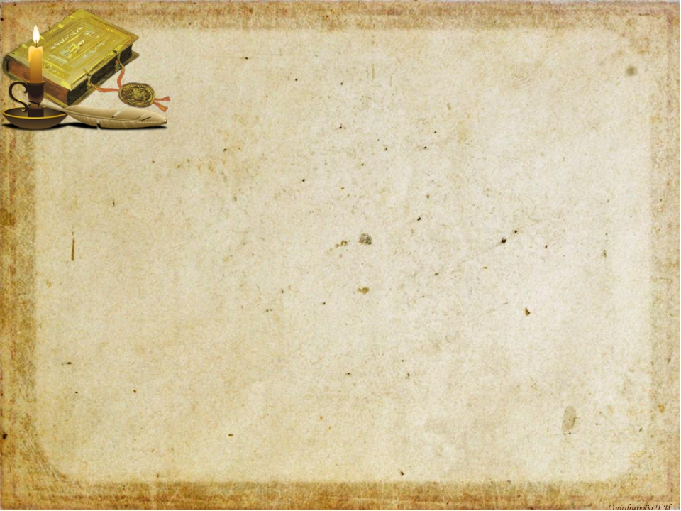
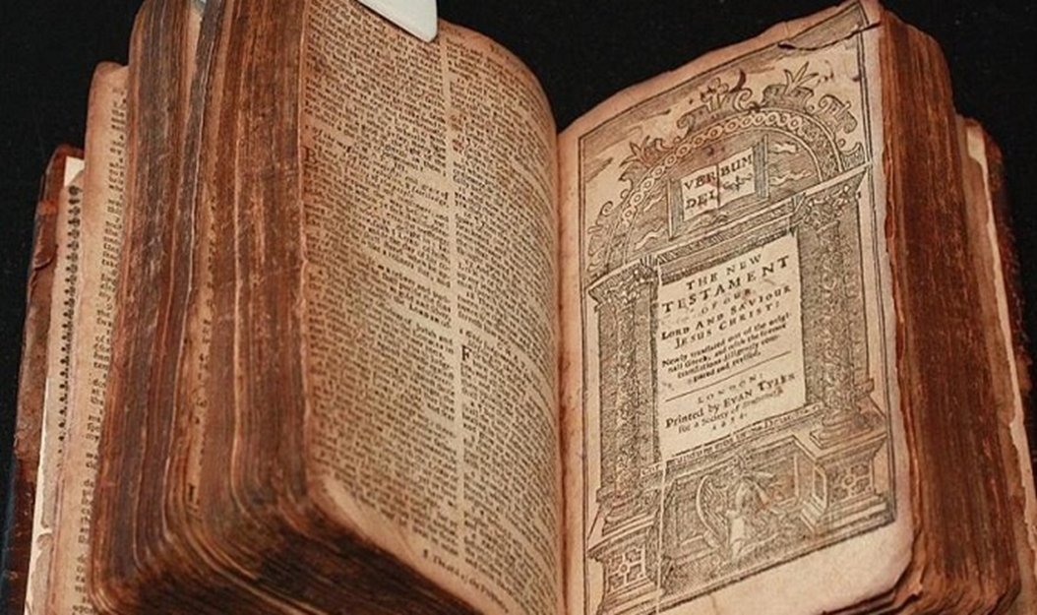
зз
Notes:
Біблія складається зі Старого та Нового Завітів. Старий Завіт нараховує 50 книг, а Новий Завіт - 27. У Старому Завіті розповідається про створення світу Богом, перших людей, усесвітній потоп. Новий Завіті розповідає про життя Ісуса Христа. Біблію складали протягом багатьох століть різні люди. Старий Завіт, наприклад, складали: збирач податків Матвій, рибалка Петро, царі Давид та Соломон, які жили у Давньоєврейському царстві. Існує твердження, що під час правління цих царів відбувався розквіт їхньої держави.

Slide 2
Проблемне питання
Чи є період правління Давида і Соломона періодом розквіту Ізраїльсько-Юдейського царства?

Slide 3
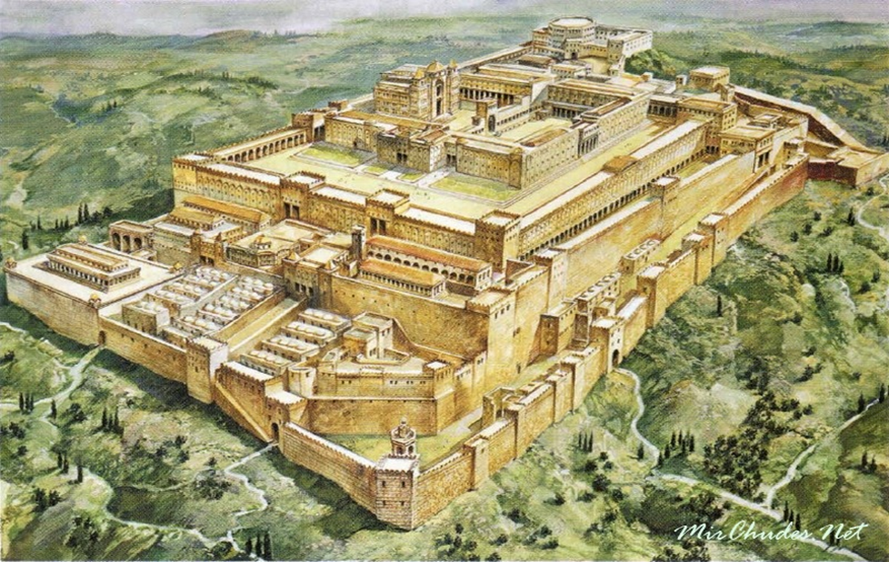
Ізраїльсько – Юдейське
царство

Slide 4
План
Євреї
Природні умови, господарство та повсякденне життя
Розквіт і занепад Давньоєврейського царства

Slide 5
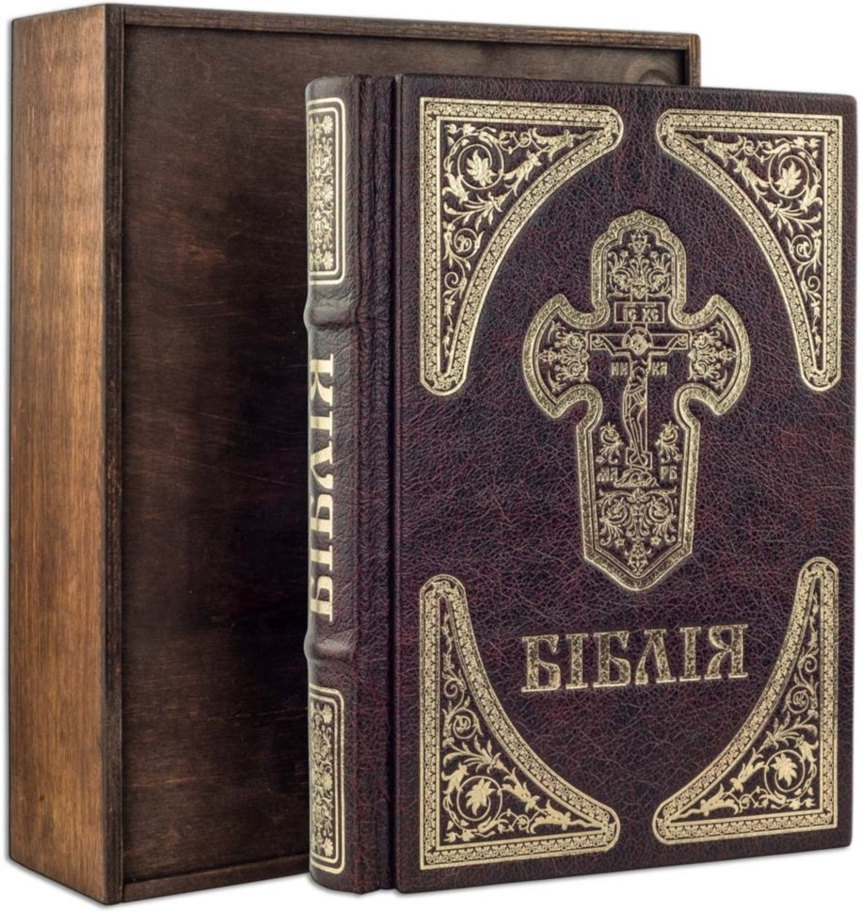
1111111111
Біблія- літературне джерело, де єврейський народ записав свою історію
Notes:
Євреї з'явилися на території Палестини в ІІ т. до н.е. Були кочовиками-скотарями, потім стали осілими землеробами, скотарями, ремісниками, торгівцями. Поділялися на 12 колін (племен). Коліна очолювали вожді-судді і жреці- первосвященники . Існувало рабство.Обєднувала коліна віра в одного бога – бога Ягве (Єгова

Slide 6
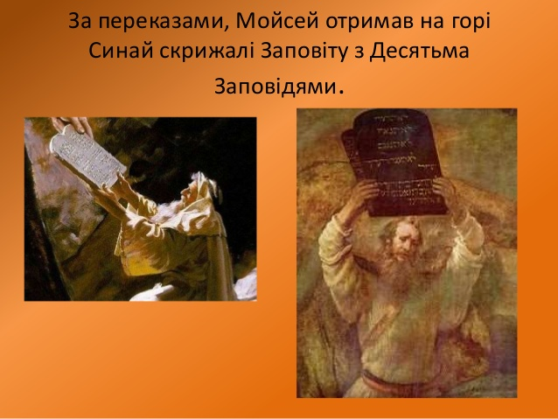
Notes:
Мойсей вивів євреїв із єгипетського полону в Обіцяну землю, водив 40 років по пустелі, отримав від Бога скрижалі
А ви знаєте ці заповіді?

Slide 7
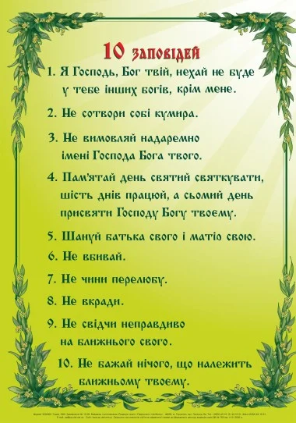
Notes:
Які заповіді стали основою законів?
Отже, як називали вождів?

Slide 8
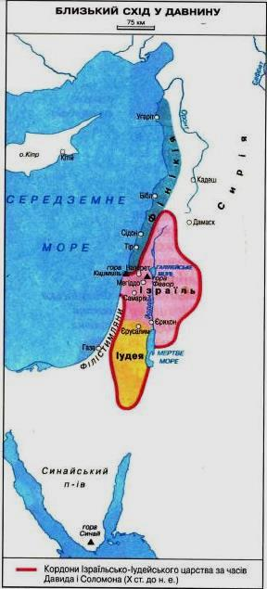
2
Notes:
Ханаан-край. Даний Богом

Slide 9
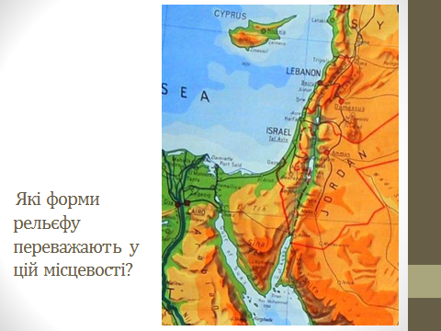

Slide 10
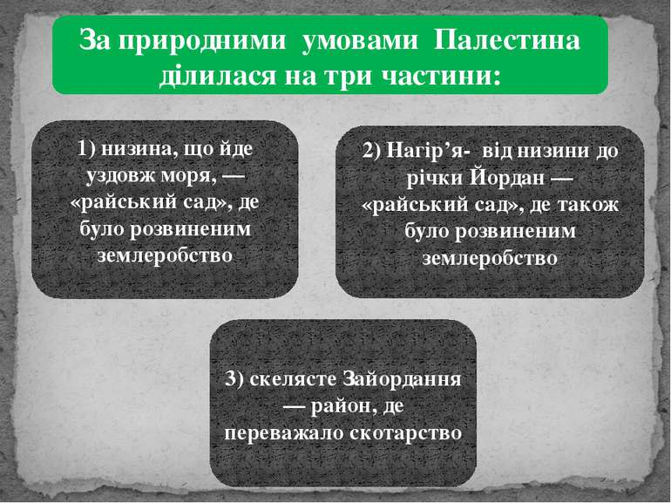
зз

Slide 11
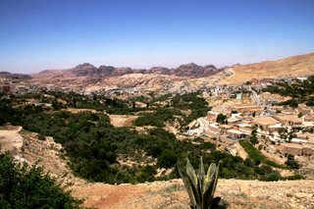
Природні умови

Slide 12
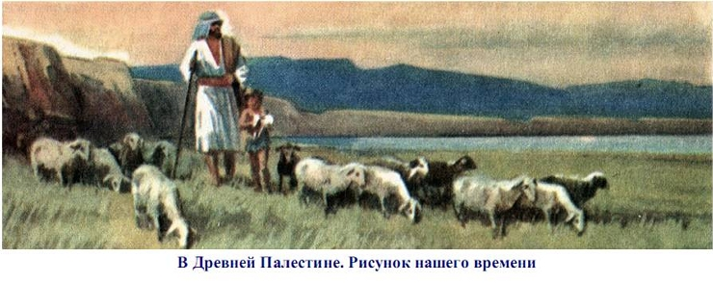
Господарство
Notes:
Знаряддя прація. Предмети с. 79

Slide 13
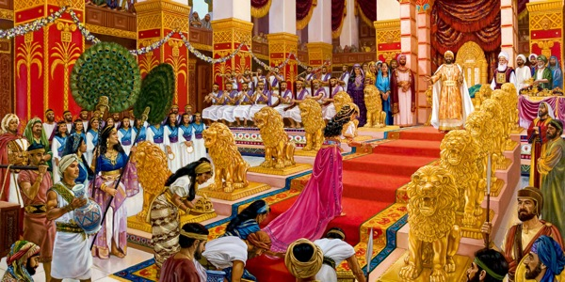
Повсякденне життя
Notes:
С. 80–єврейська жінка

Slide 14
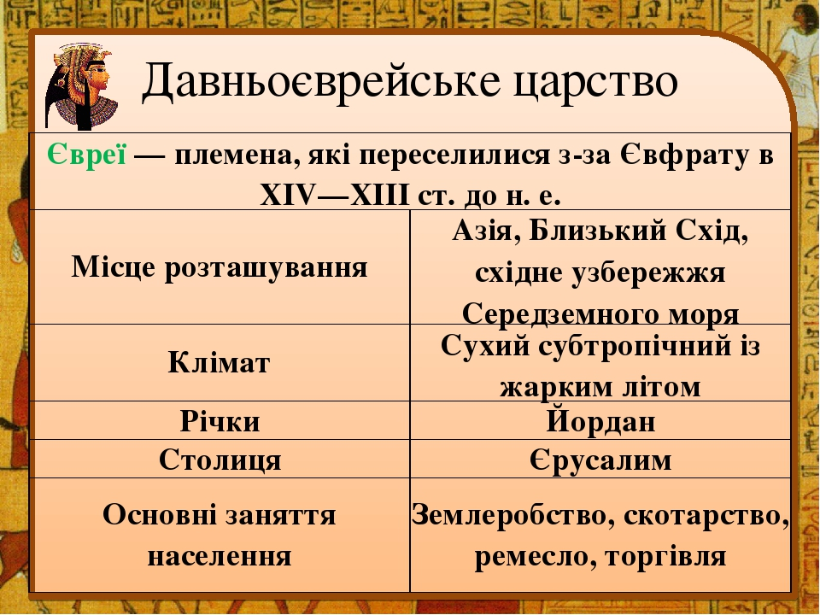
Notes:
Подумайте, на які групи поділяється єврейське суспільство?

Slide 15
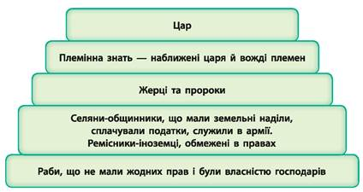
3 Ієрархія єврейського суспільства

Slide 16
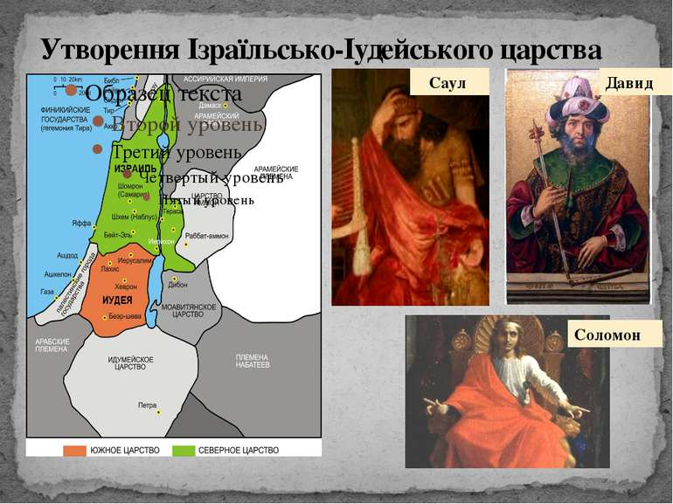

Slide 17
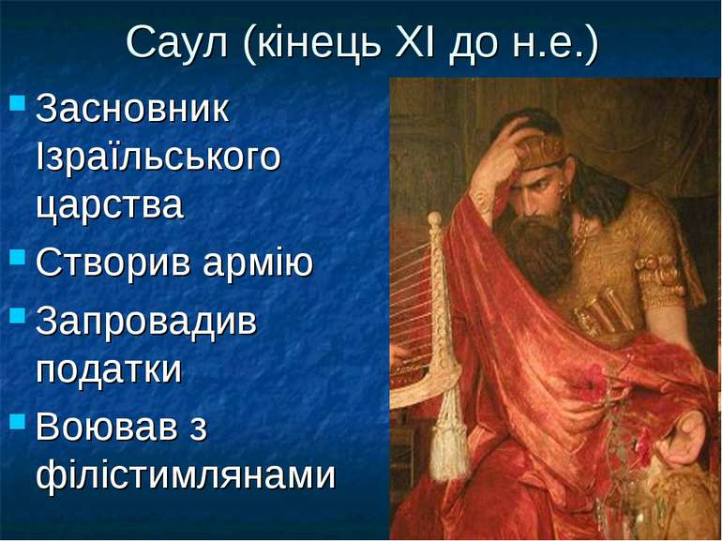
Notes:
Столицею стало місто Єрусалим

Slide 18
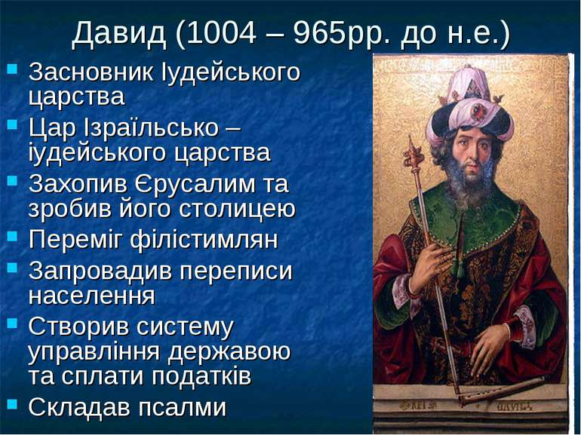
Notes:
Псалми — це пісні, що були написані на честь свят, обрядів поклоніння або на відзначення трагічних подій. 150 псалмів складають Псалтир, 19-у книгу Старого Завіту. Приблизно половина псалмів приписується цареві Давиду.

Slide 19
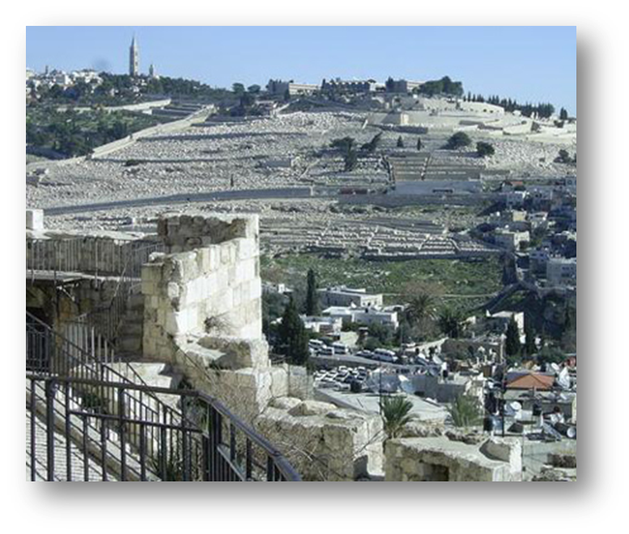
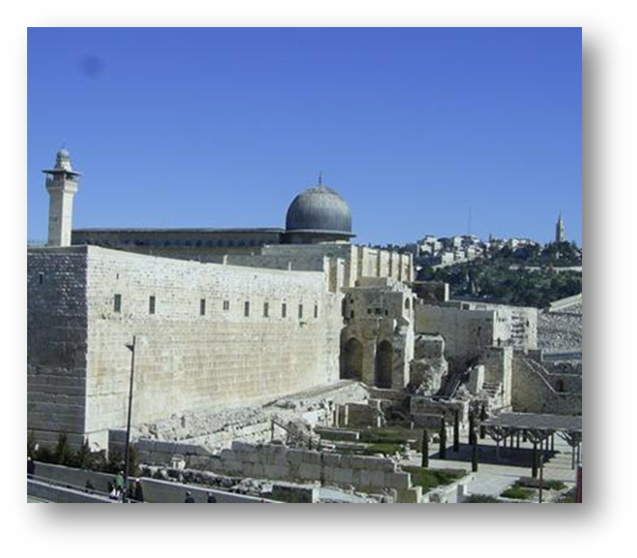
Руїни давнього Єрусалиму

Slide 20
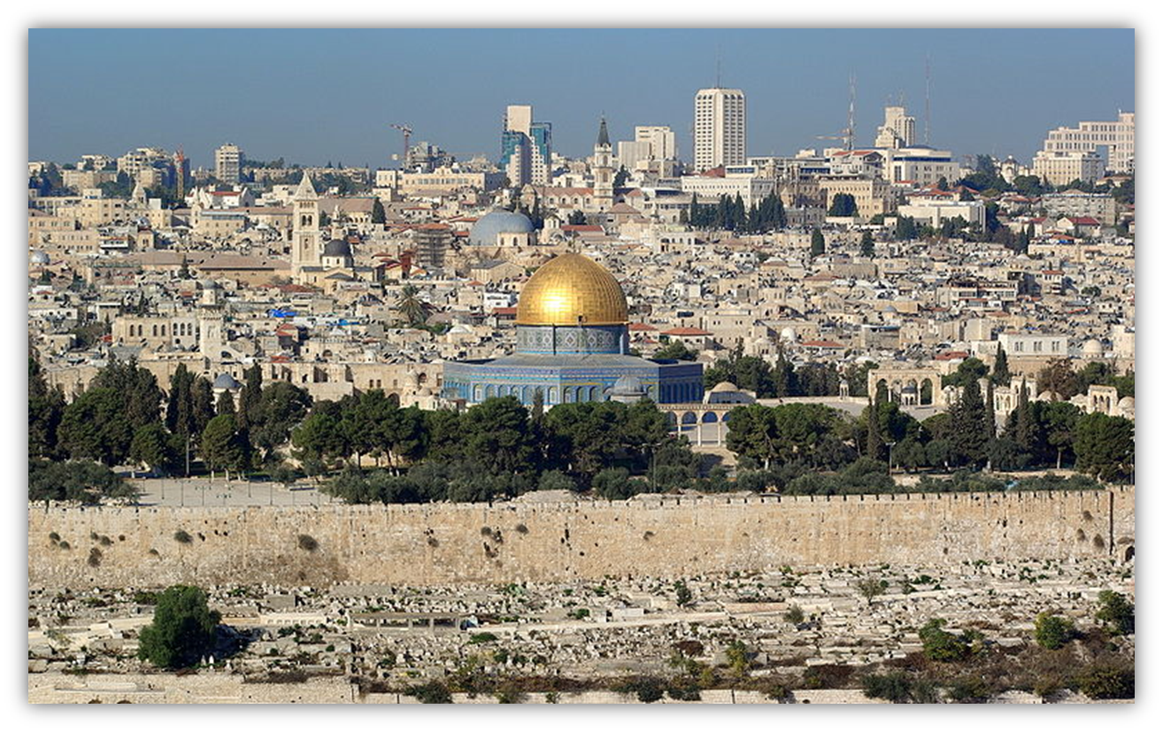
Панорама сучасного Єрусалиму

Slide 21
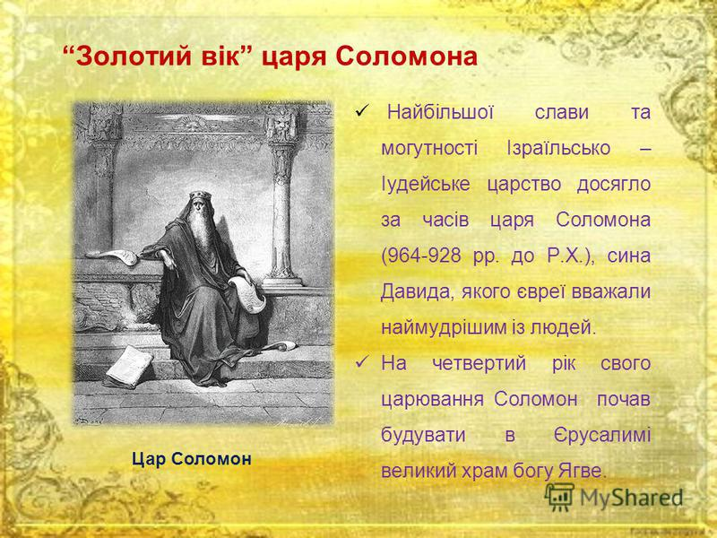
Notes:
Соломон (965 – 930рр. до н.е.) Уславився мудрістю та справедливістю Зміцнив державу мирним шляхом Споруджував фортеці Поділив країну на 12 округів та обклав їх регулярною даниною Збудував храм богу Ягве Правління називають “Золотим віком”

Slide 22

Notes:
Дати відповідь на питання Де Хто Що Чому Які емоції
Будівництво храму. с 81

Slide 23
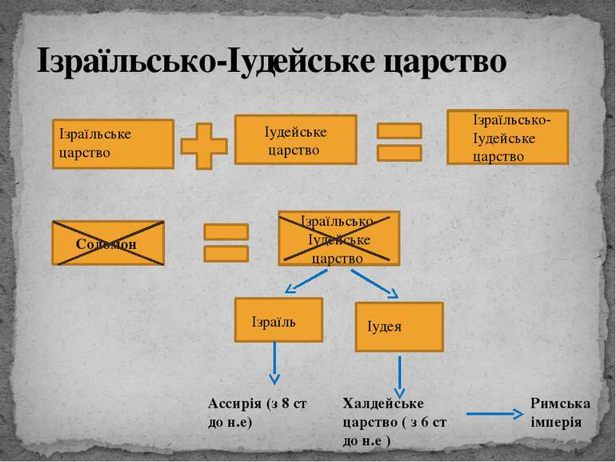
Notes:
Син Соломона Ровоам не зміг зберегти державу. Скотарі і землероби ворогували між собою. Громадянська війна привела до розпаду царства Розпалася на Ізраїль і іудею.
722 р до н е. ізраїльське царство розгромила Ассирія,
588 до н е вавилонський цар Навуходоносор завоював Юдейське царство

Slide 24
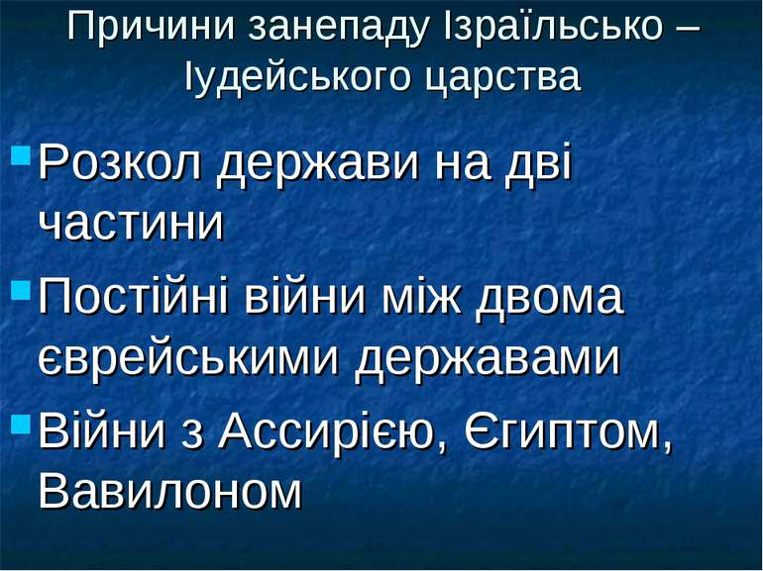

Slide 25
що поклало край існуванню Ізраїльського та Іудейського царства?
які уроки з історії цієї держави ми повинні винести?

Slide 26
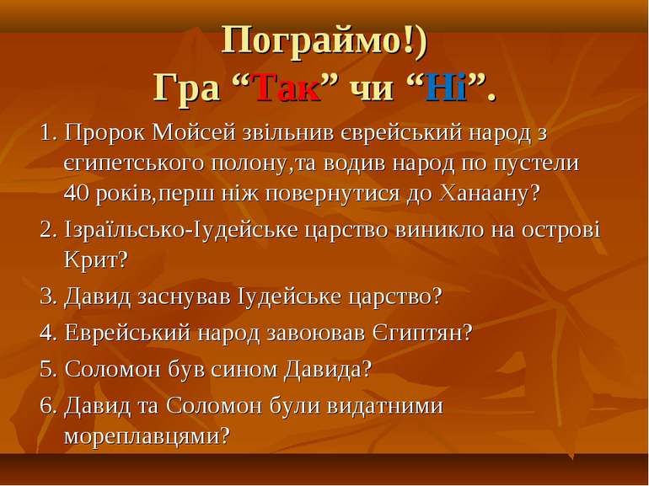

Slide 27
Проблемне питання
Чи є період правління Давида і Соломона періодом розквіту Ізраїльсько-Юдейського царства?

